Slide 1
합동 탐정
완전히 포개지는 짝을 찾아라
비상 수학 5-2 · 3단원 합동과 대칭
도형의 합동 · 40분
Notes:
1편 합동 탐정. 오늘은 '완전히 포개지는 짝'을 찾는 탐정이 됩니다. 정의는 먼저 말하지 않습니다.

Slide 2
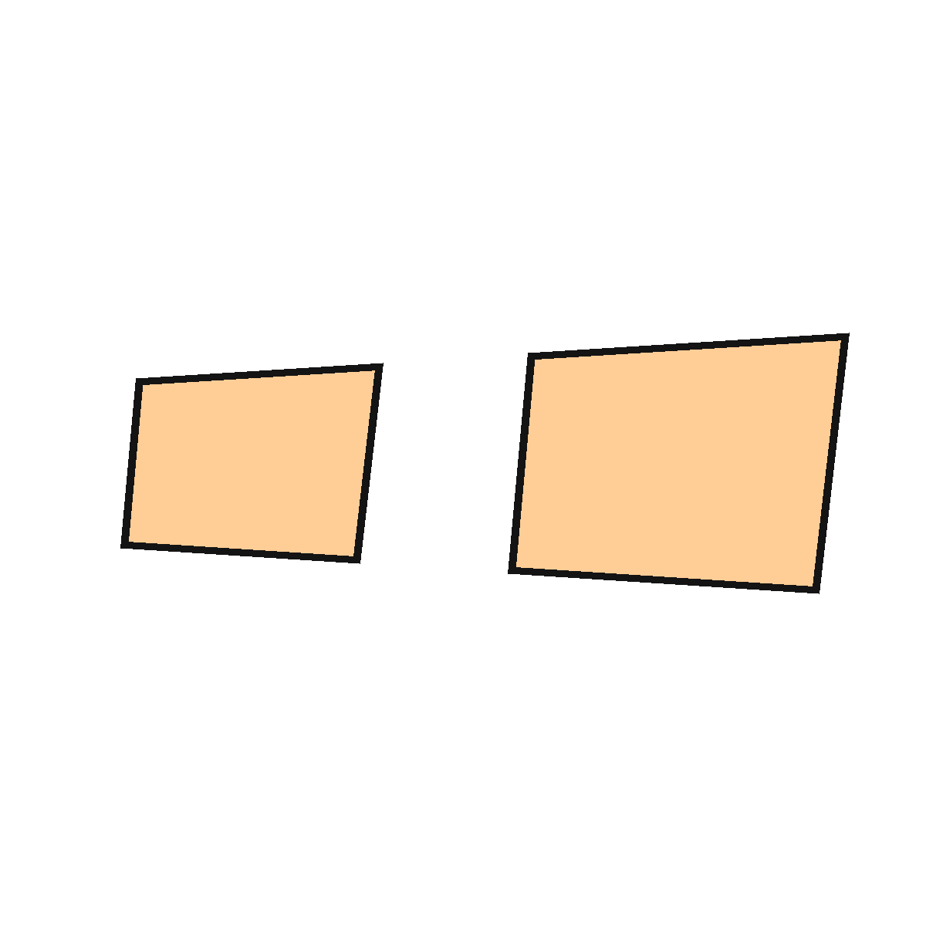
?
쌍둥이 찾기 ①
완전히
똑같을까?
○
×
손을 들어 투표!
Notes:
그림 02 — 정답: 합동 아님(크기가 다름, 한쪽이 조금 작다). 손들기 투표 후 '어디가 달라 보였어?' 이유 한 마디. 아직 정답·용어는 말하지 않는다.

Slide 3
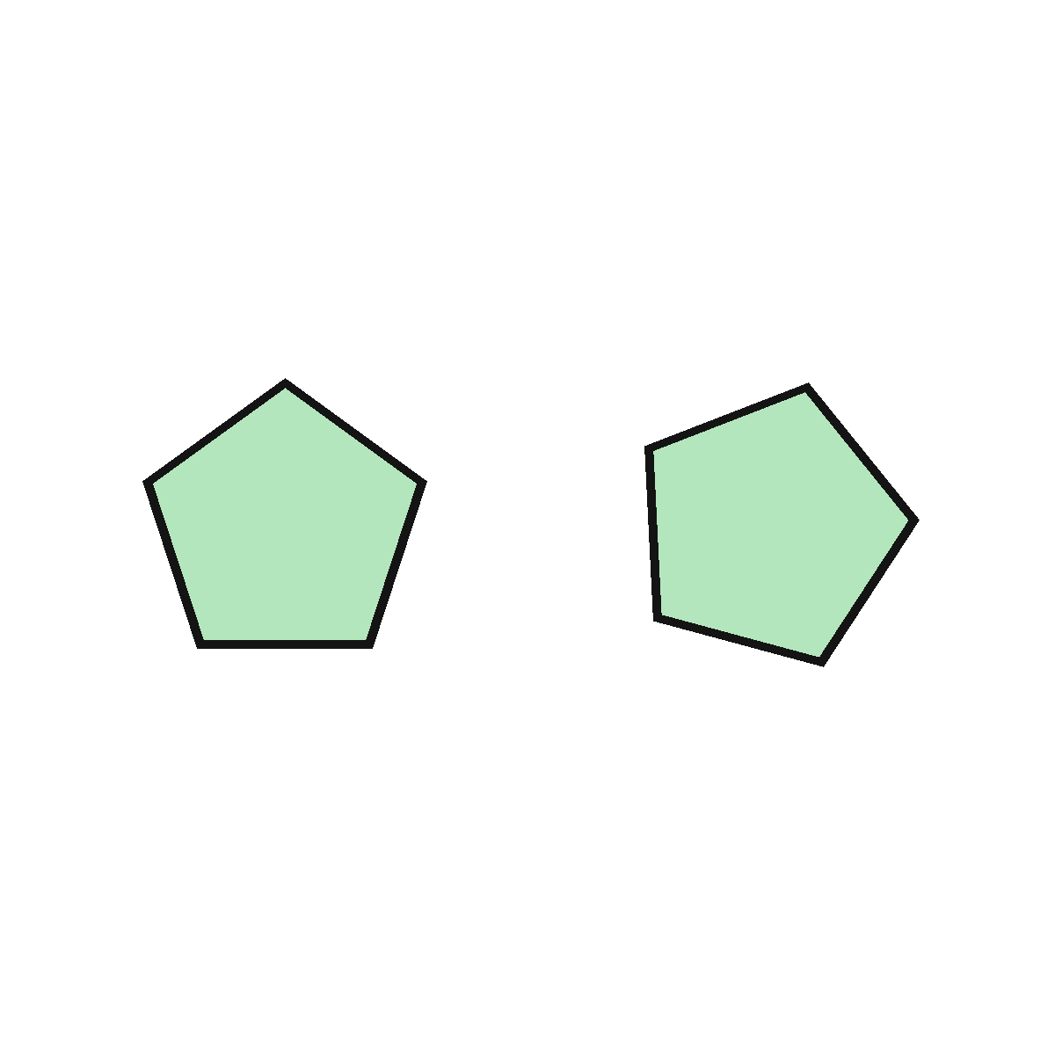
?
쌍둥이 찾기 ②
완전히
똑같을까?
○
×
손을 들어 투표!
Notes:
그림 03 — 정답: 합동(하나를 돌려 놓았을 뿐 모양과 크기가 같다). 아이들이 가장 많이 흔들리는 장면. 투표만 받고, 확인은 AIDT 포개 보기에서.

Slide 4
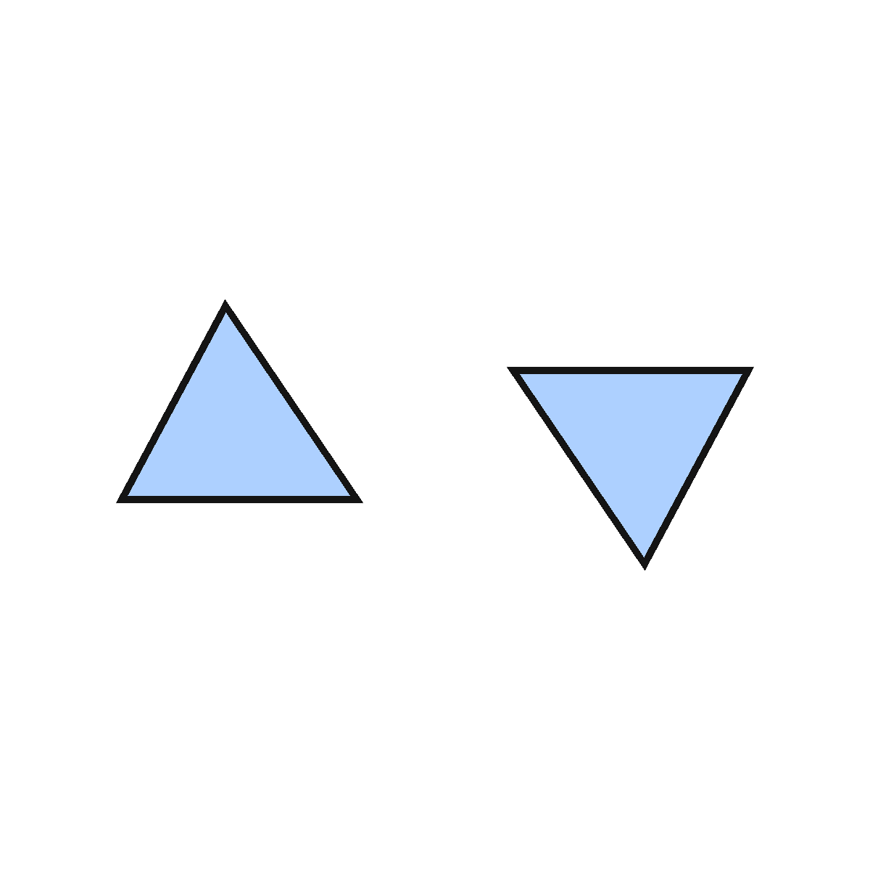
?
쌍둥이 찾기 ③
완전히
똑같을까?
○
×
손을 들어 투표!
Notes:
그림 01 — 정답: 합동. 세 장의 투표 결과를 칠판에 적어 두고 '확인하는 방법이 있을까?'로 AIDT로 넘어간다.

Slide 5
5
태블릿으로 포개 보자
비상 AIDT · 도형의 합동 차시
1
2
3
끌어서
옮기기
돌리기
뒤집기
완전히 겹치는지 눈으로 확인해요
Notes:
AIDT 도형의 합동 차시를 연다. 도형을 끌어 포개는 조작 → 완전히 겹치면 '합동'이라고 이름 붙인다. 뒤집어서 겹쳐도 합동임을 조작으로 확인한다(5~15분).

Slide 6
!
이렇게 부르기로 해요
모양과 크기가 같아서
포개면 완전히 겹치는 두 도형
→ 서로 합동
딱 겹친다!
뒤집어서 겹쳐도 합동!
Notes:
학생이 조작으로 발견한 뒤에 이 장을 띄운다. '모양'과 '크기' 두 낱말을 강조한다. 뒤집은 도형(쌍둥이 찾기 ②)을 다시 떠올리게 한다.

Slide 7
7
합동 탐정 출동
그림 10장 속 도형 짝을 살펴봐요 (모둠 활동)
1단계
합동인 짝에 ○
1
2단계
합동이 아니면 이유 쓰기
2
3단계
함정은 몇 번? 모둠 발표
3
Notes:
15~35분 모둠 활동. 활동지 앞면에 그림 10장. 1단계 ○ 표시, 2단계 뒷면에 이유(크기/모양/둘 다), 3단계 '그림 중 함정은 몇 번?' 모둠 발표.

Slide 8
8
이유는 이렇게 말해요
크기가
달라요
모양이
달라요
둘 다
달라요
헷갈리면? 트레이싱지에 따라 그려서
직접 포개 보세요
Notes:
'크기', '모양' 두 낱말로 이유를 말하게 한다. 트레이싱지(또는 OHP 필름)로 한 도형을 따라 그려 다른 도형 위에 포개 보면 확인할 수 있다.

Slide 9
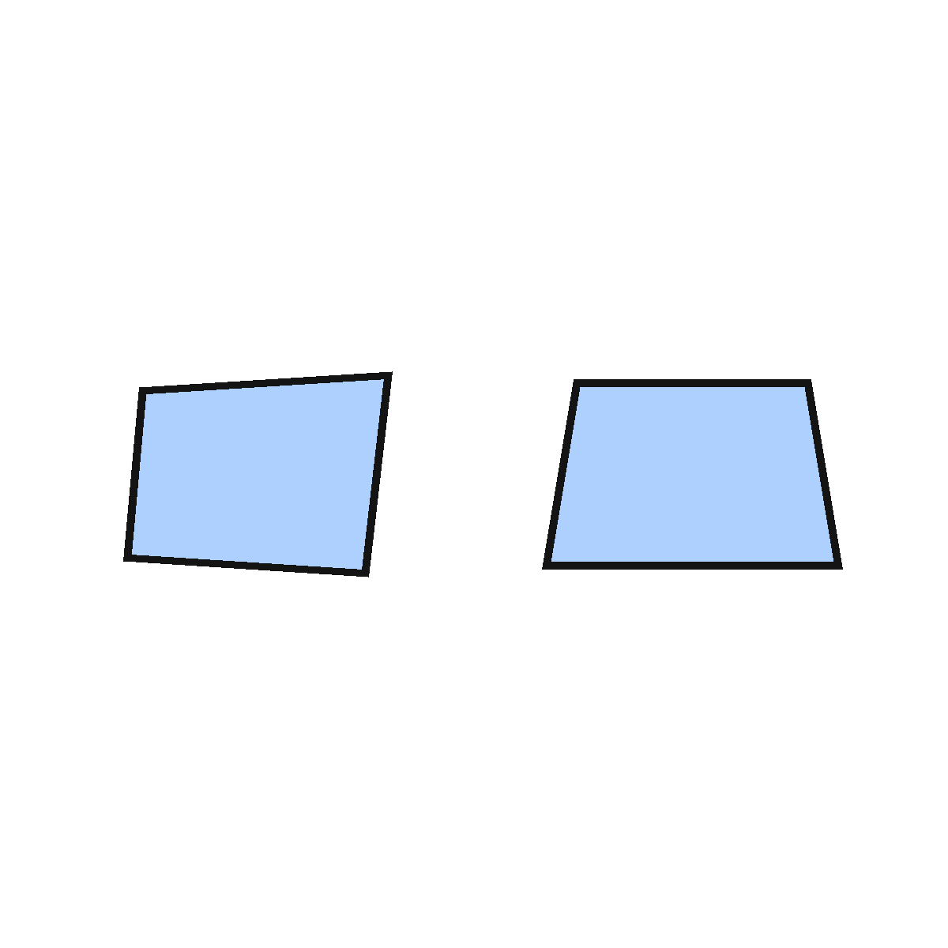
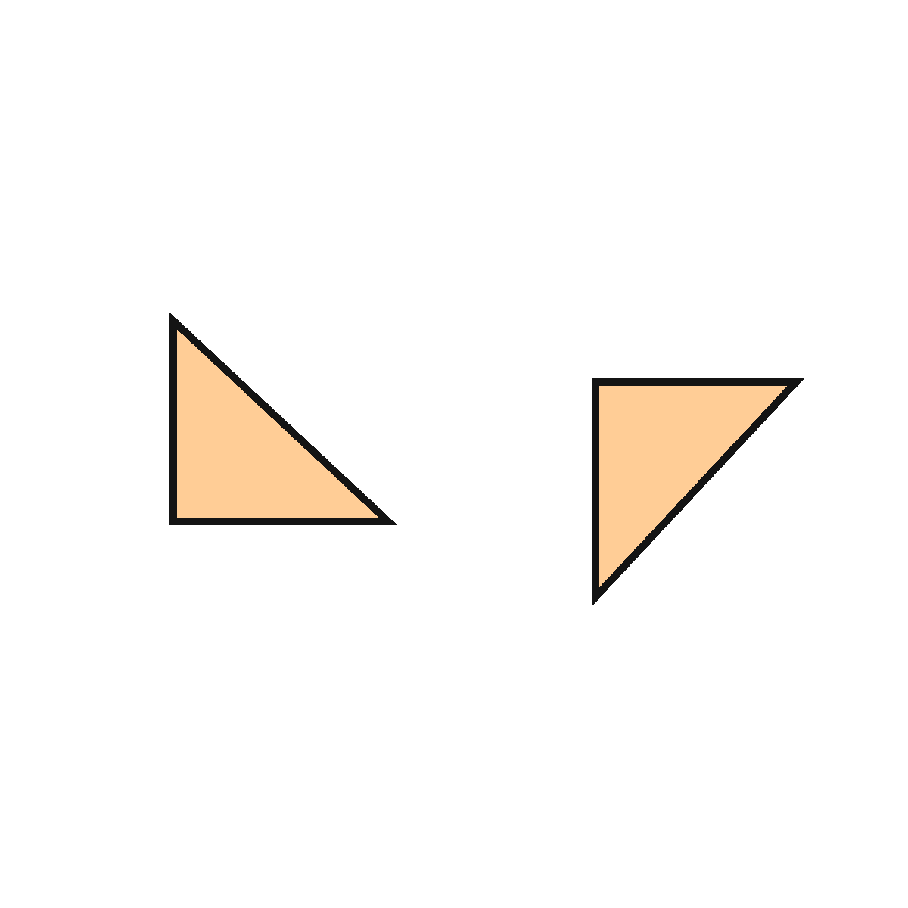
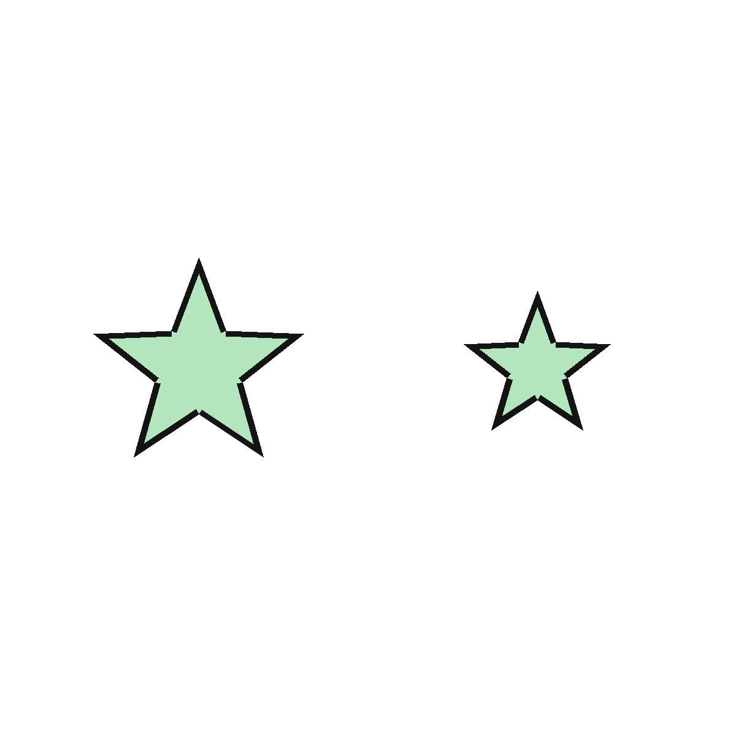
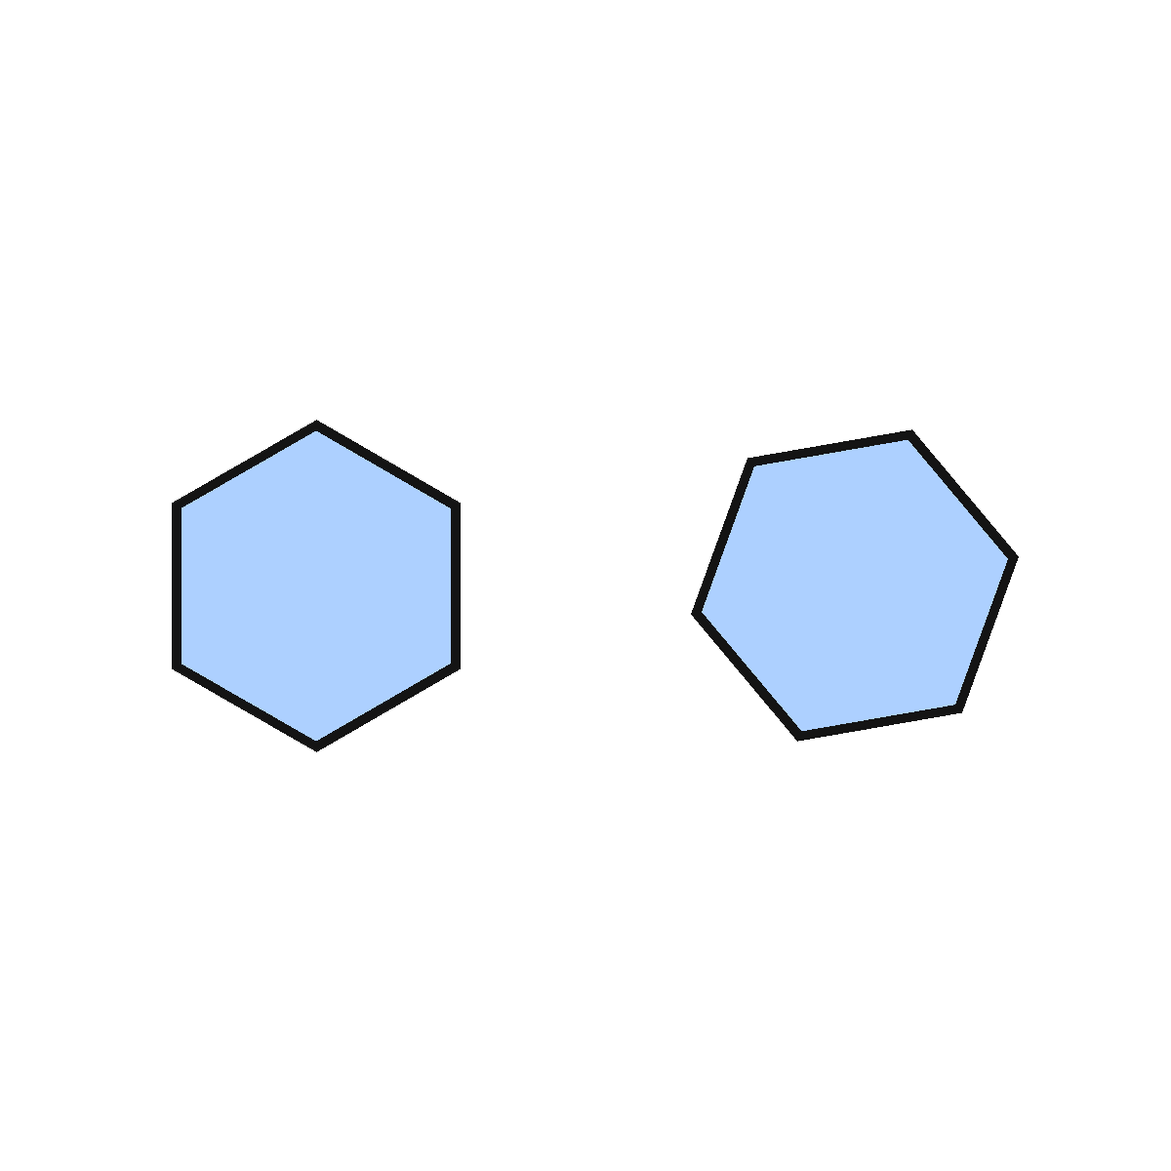
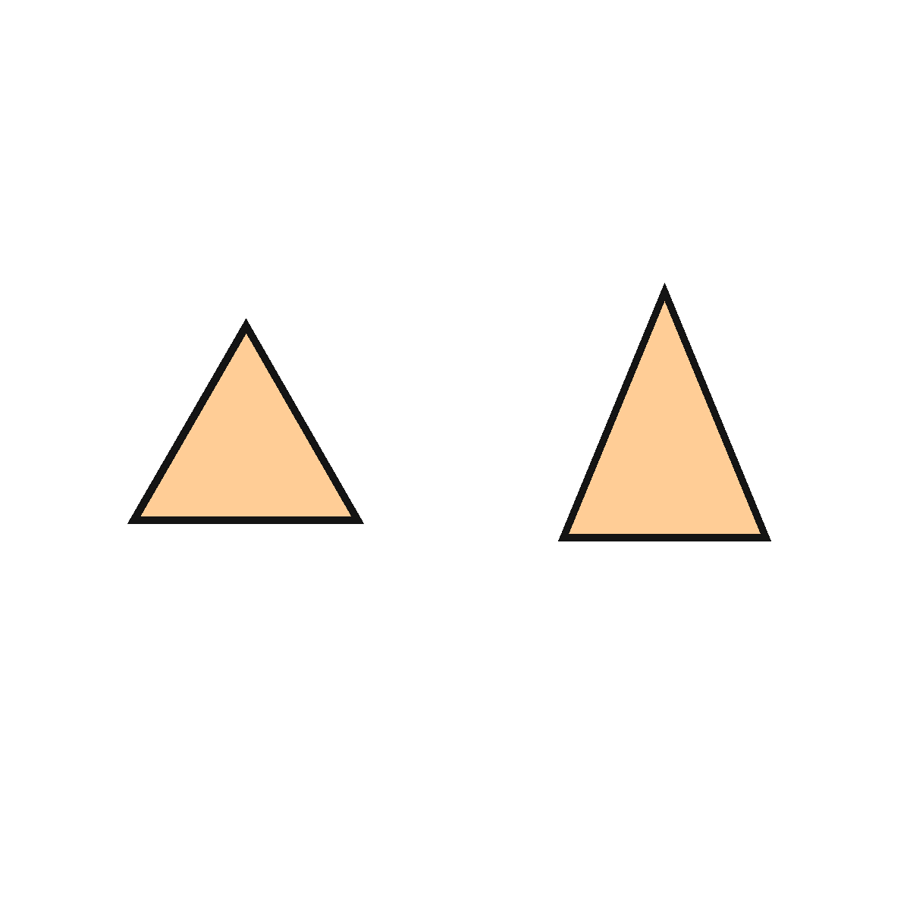
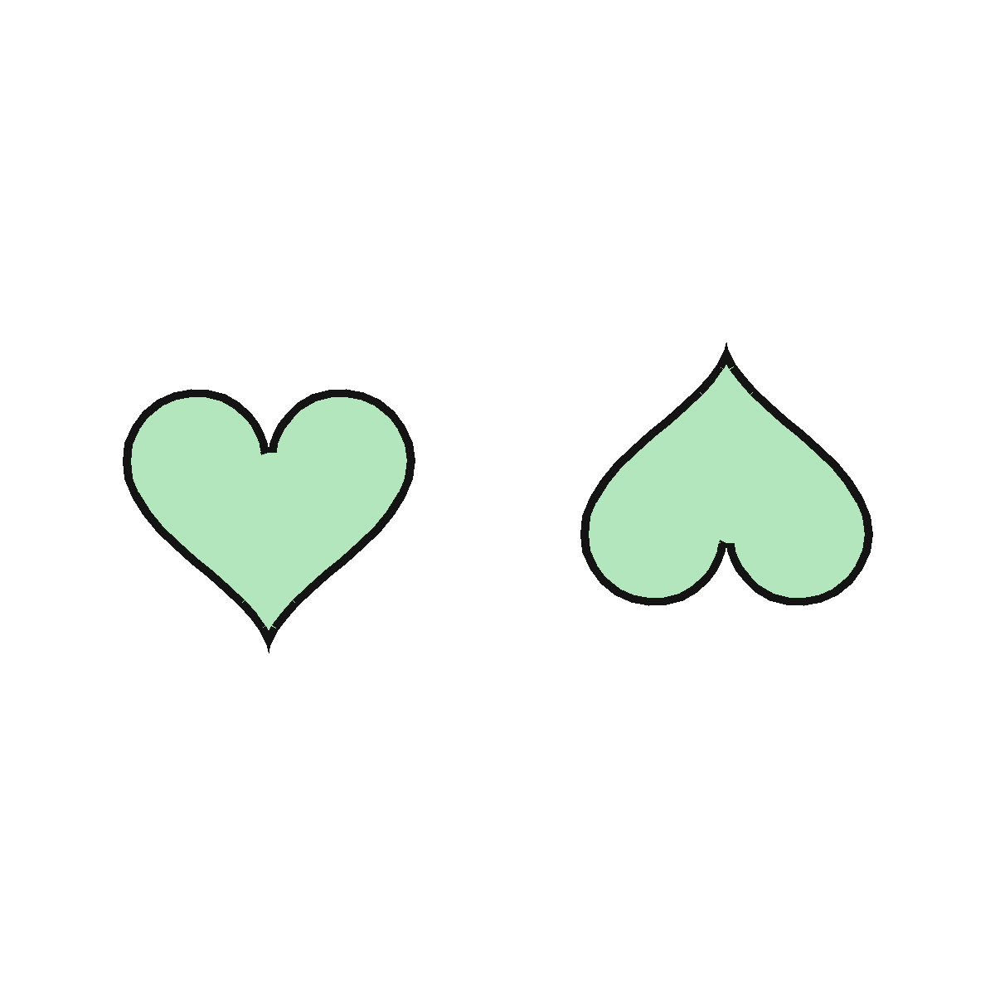
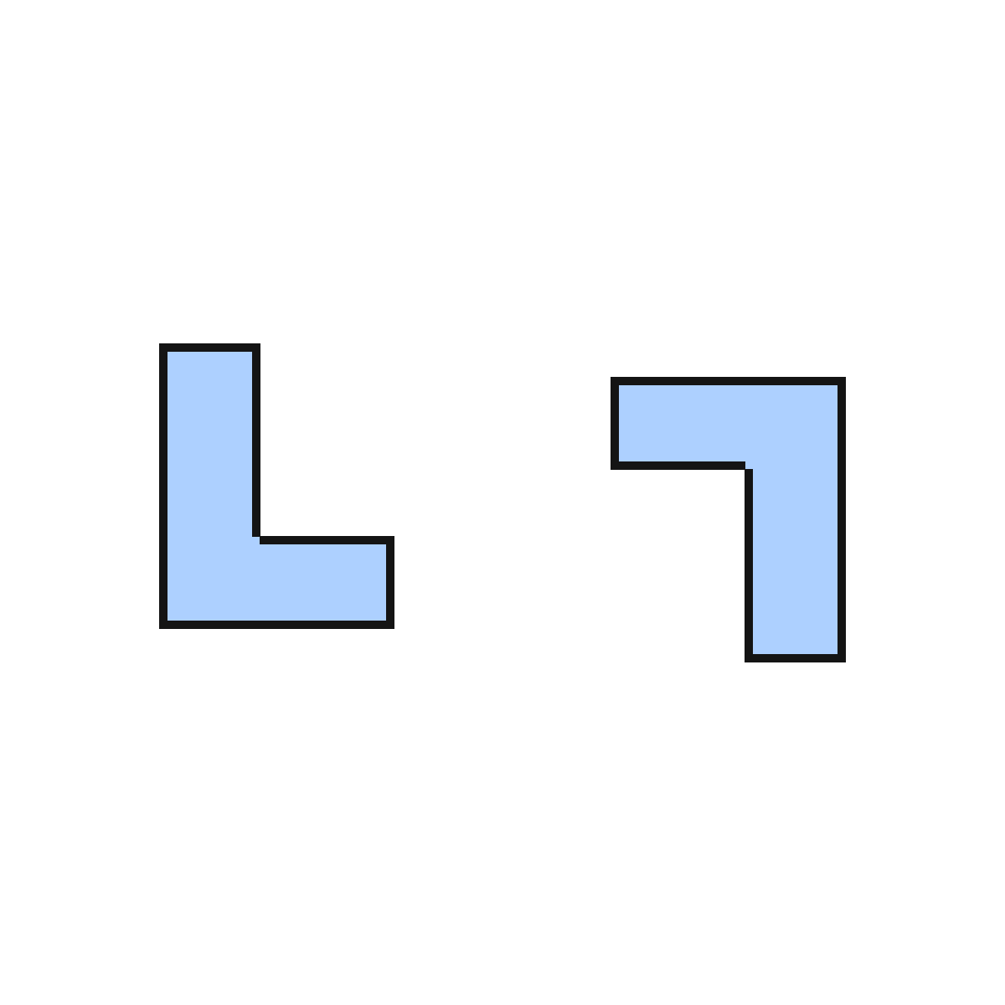
9
함정 공개!
01 ○
02 ×
03 ○
04 ×
05 ○
합동
크기 다름
합동
모양 다름
합동
06 ×
07 ○
08 ×
09 ○
10 ○
크기 다름
합동
모양 다름
합동
합동
Notes:
정답: 01·03·05·07·09·10 합동 / 02·06 크기 다름 / 04·08 모양 다름. 03처럼 돌려 놓은 짝도 합동. 함정 그림은 일부러 크기나 모양을 바꾼 것임을 함께 짚는다.

Slide 10
10
AIDT로 확인해요
형성평가
2~3문항을 풀어요
?
혼자서 풀어요
(비상 AIDT 해당 차시)
Notes:
35~40분. AIDT 해당 차시 형성평가 2~3문항. 결과는 AIDT 대시보드로 확인한다.

Slide 11
11
오늘 배운 것 한 줄
합동은
와
가 같아서
포개면 완전히 겹치는 도형
Notes:
빈칸 정답: 모양, 크기 (순서는 바뀌어도 된다). 활동지 뒷면 맨 아래에도 같은 빈칸이 있다.

Slide 12
T
교사 메모
AI 그림이 틀리면 버리지 말고
함정 카드로 쓴다
'같다'고 해 놓고 다르게 그린 그림 → 함정 카드
수업 메시지: AI도 틀린다
그림 10장은 꾸러미에 포함, 추가 세트는 교사가 제미나이로 — 학생 AI 계정·개인정보 없음
Notes:
그림 10장은 꾸러미에 포함. 반마다 다른 함정 카드를 쓰고 싶으면 제미나이로 추가 세트(15분)(프롬프트 카드는 교사용 흐름 PDF). 1·4·5 유형 5장 + 2·3 유형 5장을 섞어 번호만 붙인다. 생성 결과가 수학적으로 어긋나면 버리지 말고 함정 카드로 쓴다.

